Slide 1
COURSE: CONSRUCTION OF MEASURING INSTRUMENTS
Week 9. Humidity and chemical sensors.
Lecturer: PhD. B.Khamdamov (Andijan Machine Building Institute)
1

Slide 2
O’LCHASH ASBOBLARINI KONSTRUKSIYALASH
9-Ma’ruza. Namlik va kimyoviy datchiklar.
Ma’ruzachi: PhD. B.Xamdamov (Andijon Mashinasozlik Instituti)
2

Slide 3
9-Mavzu: Namlik va kimyoviy datchiklar.
Reja:
9.1 Namlik xakida asosiy tushunchalar.
9.2 Sigimli, rezistiv va termistorli namlik datchiklari.
9.3 Kimyoviy datchiklar va ularning tasniflanishi.
9.4 Intellektual kimyoviy datchiklar.
3

Slide 4
Suv qurshab turuvchi havo tarkibiga kiradi va barcha tirik mavjudotlar - odamlar va jonivorlar uchun hayotiy zaruriy modda hisoblanadi. Qurshab turuvchi shart-sharoitlarning qulayligi asosan ikkita omil – nisbiy namlik va harorat bilan belgilanadi.
Siz o‘zingizni qishda havo juda quruq bo’ladigan Sibirda –30 ºС haroratda juda yaxshi his qilishingiz mumkin, biroq ko’l bo‘yida joylashgan hududda 0 ºC haroratda o‘zingizni yaxshi his qilmasligingiz mumkin, chunki bu yerda namlik juda yuqori.
(tabiiyki, bu yerda faqatgina iqlim omillari hisobga olinmoqda va bu iqtisodiy, madaniy-maishiy va siyosiy omillarga aloqador bo’lmaydi).
4

Slide 5
Ko’pgina qurilmalar (yuqori impedansli elektron sxemalar, elektrostatik sezgir elementlar, yuqori kuchlanishli asboblar va hokazolar) ning ishlashi namlik va harorat darajasiga bog’liq.
Qoidaga kо’ra, asboblarning barcha tavsiflari 50% nisbiy namlik va 20-25°C haroratda aniqlanadi.
5

Slide 6
Optimal shart-sharoitlarni ishchi xonalarda ham ushlab turish tavsiya qilinadi.
Lekin ba’zi bir istisnolar qilinadi, masalan,
A klassdagi ishlab chiqarish xonalarida namlik 38%,
kasalxonalarning jarrohlik xonalarida esa - 60% bo’lishi lozim.
Namlik ko‘plab ishlab chiqarilayotgan buyumlar va materiallarning tarkibiga kiradi.
Maxsulotning sof vaznini yoki konditsion massasini aniqlashda undagi namlik miqdorini ayirmasini qo’llash lozim. Misol uchun chigitli pahta, bug’doy va h.k.
6

Slide 7
Namlik - bu suyuqlik yoki qattiq jismning tarkibida bo’lgan, moddaning kimyoviy hususiyatlarini o‘zgartirmasdan chiqarib yuborish mumkin bo’lgan suv miqdoridir.
Namlik va suv miqdorini miqdoriy aniqlash uchun turlicha birliklar qo’llaniladi.
SI tizimida gazlarning namligi ba’zan bir kub metrdagi bug‘ miqdori (g/m ) sifatida ifodalanadi.
Suyuqliklar va qattiq jismlarda suvning miqdori odatda umumiy massadan foiz (%)da beriladi.
Qiyin aralashadigan suyuqliklarda suv miqdori million og’irlik ulushiga suvning ulushi (ppm) sifatida aniqlanadi.
3
7

Slide 8
Solishtirma namlik (r) - bu quruq gazning massa birligidagi suv bug’larining massasidir. (g)
Absolyut namlik - (suv bug’larining massa konsentratsiyasi yoki zichligi) ~ bu nam gazning V hajm birligidagi suv bug’larining m massasidir. (g/m )
3
Boshqacha qilib aytganda, absolyut namlik — bu suv bug’larining zichligidir. Uni aniqlash uchun gazning, masalan havoning, ma’lum bir miqdori ushbu protseduradan oldin va keyin tortib o’lchanadigan namlikni yutadigan material (masalan, silikatel) orqali o’tkaziladi. Absolyut namlik g/m larda o’lchanadi. Bunday o’lchashlarning natijalariga atmosfera bosimi ta’sir ko’rsatishi sababli, ular muhandislik amaliyotida kam qo’llaniladi.
3
8

Slide 9
Nisbiy namlik - bu havodagi qandaydir - bir haroratda o’lchangan suv bug’lari bosimining huddi o‘sha haroratdagi to‘yingan bug‘ning parsial bosimiga nisbatidir. Nisbiy namlik (RH) har doim foizlarda aniqlanadi:
N kattalik bug‘ miqdorini suv bug’larining uning to'yinishi sodir bo’ladigan konsentratsiyasidan, ya’ni berilgan haroratda suv tomchilari (shudring) hosil bolishini foiz ko’rinishida ifodalanadi
9

Slide 10
Nisbiy namlikning yana bir ta’rifi mavjud:
nisbiy namlik – bu berilgan hajmdagi suv bug’larining mol ulushining xuddi o‘sha hajmdagi to‘yingan suv bug’larining mol ulushiga nisbatidir.
Nam havoning P_{w} parsial bosimi va quruq havoning P_{a} parsial bosimining yig’indisi yopiq hajmdagi bosimga yoki bu hajm yopiq bo’lmaganda P_{atm} atmosfera bosimiga teng bo’ladi:
10

Slide 11
Qaynash nuqtasidan yuqori haroratda suv bug’lari berilgan hajmdan qolgan barcha gazlarni siqib chiqaradi. Shunda butun atmosfera faqatgina ortiqcha qizdirilgan bug‘dan tashkil topadi.
Bunday holda
100 ºC dan ortiq haroratlarda P_{w} har doim P_{atm} dan yuqori boladi va maksimal nisbiy namlik hech qachon 100% ga erisha olmaydi.
Normal atmosfera bosimi va 100°C haroratda maksimal nisbiy namlik 100% ga teng bo'ladi.
200 ºC haroratda esa u bor-yo‘g’i 6% ni tashkil qiladi.
374 ºC dan yuqori haroratda to‘yingan bug’larning bosimi termodinamik jihatdan aniqlanmagan.
11

Slide 12

Shudring nuqtasi - bu suv bug’larining parsial bosimi maksimal bo‘lib qoladigan haroratdir, bu bug‘ning bug’ va suvning suyuq fazasi muvozanatda bo’ladigan to‘yingan holatiga mos keladi.
Shudring nuqtasi – bu havoning nisbiy namligi 100 % ga teng bo’ladigan haroratdir.
Boshqacha qilib aytganda, shudring nuqtasi havoning u maksimal namlikka ega bo’ladigan haroratini belgilaydi. Havo shudring nuqtasiga qadar sovuganda u to‘yingan bo’lib qoladi, bu tuman, shudring yoki qirov tushishiga olib kelishi mumkin.
[3]
12

Slide 13

Muzlash nuqtasiпi gaz va suv bug’larining aralashmasi izobarik sovutilganda (doimiy bosimda) qirov yoki muz hosil bo’ladigan (kondensatsiyalanish bosqichini bosib o’tmasdan) harorat sifatida ta’riflash mumkin.
Suvning yuzasi ustidagi to‘yingan bug’larning bosimini quyidagi ifodadan topish mumkin:
nisbiy namlik va haroratning kattaligi bo'yicha shudring nuqtasi (DP) approksamatsion formula orqali aniqlanadi.
13

Slide 14
Nisbiy namlik haroratga teskari proporsional bo’ladi. Shudring nuqtasi odatda sovuq oyna yordamida aniqlanadi. Biroq 0 ºC dan past bo’lgan shudring nuqtasi haroratida bunday o’lchashlar noaniq bo’lib qoladi, chunki suv muzlaydi. Bu asta-sekin qor parchalarini eslatadigan kristall panjara hosil bo’lishiga olib keladi.
Noldan past haroratlarda suv uzoq vaqt suyuq fazada qo’lishi mumkin. Bu vaqt tarkibning aralashuvi, konveksiya tezligi, gazning harorati, ifloslanish va hokazolarga bog’liq bo’ladi.
14

Slide 15
To‘yingan tuz eritmalarining nisbiy namligi
Temperatura | (LiCl, H₂O) | (MgCl, 6H₂O) | (Mg(NO₃)², 6H₂O) | (NaCl, 6H₂O) | K₂SO₄
15 | 13 | 33,6 ± 0,3 | 58 | 75,7 ± 0,3 | 98,5 ± 0,9
10 | 13 | 33,5 ± 0,2 | 57 | 75,7 ± 0,2 | 98,2 ± 0,8
15 | 12 | 33,3 ± 0,2 | 56 | 75,6 ± 0,2 | 97,9 ± 0,6
20 | 12 | 33,1 ± 0,2 | 55 | 75,5 ± 0,1 | 97,6 ± 0,5
25 | 11,3 ±0,3 | 32,8 ± 0,3 | 53 | 75,3 ± 0,1 | 97,3 ± 0,5
30 | 11,3 ±0,2 | 32,4 ± 0,1 | 52 | 75,1 ± 0,1 | 97,0 ± 0,4
35 | 11,3 ±0,2 | 32,1 ± 0,1 | 50 | 74,9 ± 0,1 | 96,7 ± 0,4
40 | 11,2 ±0,2 | 31,6 ± 0,1 | 49 | 74,7 ± 0,1 | 96,4 ± 0,4
45 | 11,2 ±0,2 | 31,1 ± 0,1 | - | 74,5 ± 0,2 | 96,1 ± 0,4
50 | 11,1 ±0,2 | 30,5 ± 0,1 | 46 | 74,6 ± 0,9 | 95,8 ± 0,5
55 | 11,0 ±0,2 | 29,9 ± 0,2 | - | 74,5 ± 0,9 | -
15

Slide 16
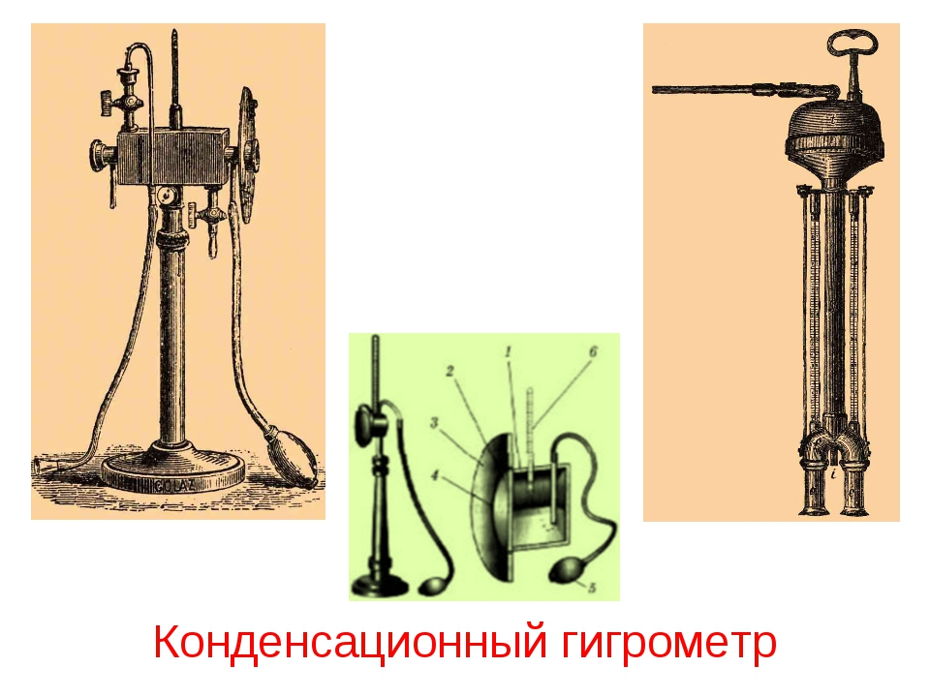
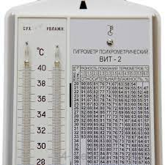
Namlikni o’lchash uchun gigrometr deb ataluvchi priborlardan foydalaniladi.
Birinchi gigrometr Djon Lesli (1760-1832) tomonidan yaratilgan. Gigrometrning sezgir elementi suv konsentratsiyasining o‘zgarishiga tanlanma tarzda reaksiya ko’rsatishi lozim.
[4]
[5]
16

Slide 17
Namlik datchigining qo’llanish sohalari
Tibbiyot soxasida | Avtomobil-sozlik | Axborot taxnologi-yalari | Maishiy texnika
Nafas olishni nazorat qilish apparatida | Iqlim nazoratida | Printer / plotterlarda | Kiyimlarni quritish shkaflarida
Yugurish yolak anjomida | old oynaning tumanlanishini oldini oluvchi qurilmalarda | ma'lumotlarni qayd qilishda | Mikroto'lqinli pech
Bolalar inkubatoriyasida | Dvigatelni boshqarishda | suyuqliklarni oqish detektorlari | Muzlatkich-larda
havo kompressorlarida |  |  | Xo’jalik ob-xavo stansiyalarida
17

Slide 18
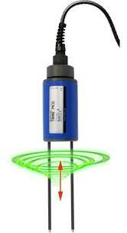
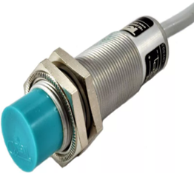
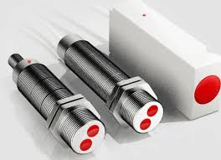
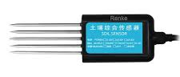
Namlik va shudring nuqtasi haroratini o’lchash uchun mo’ljallangan datchiklar
sig’imli
elektr o’tkazuvchan
vibratsion
optik datchiklar
[6]
[7]
[8]
[9]
18

Slide 19
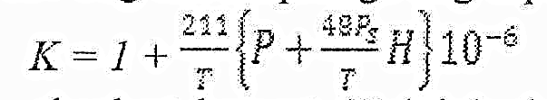
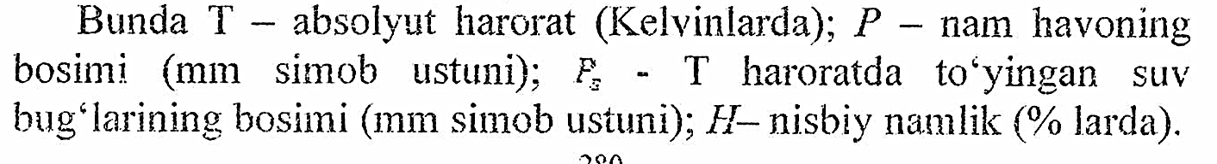
Namlik sigimli datchiklari.
Havo tirqishiga ega bo’lgan kondensatorlardan nisbiy namlik datchiklari sifatida foydalanish mumkin, chunki havoning dielektrik singdiruvchanligi atmosferadagi suv bug’lari miqdoriga bog’liq bo’ladi
19

Slide 20
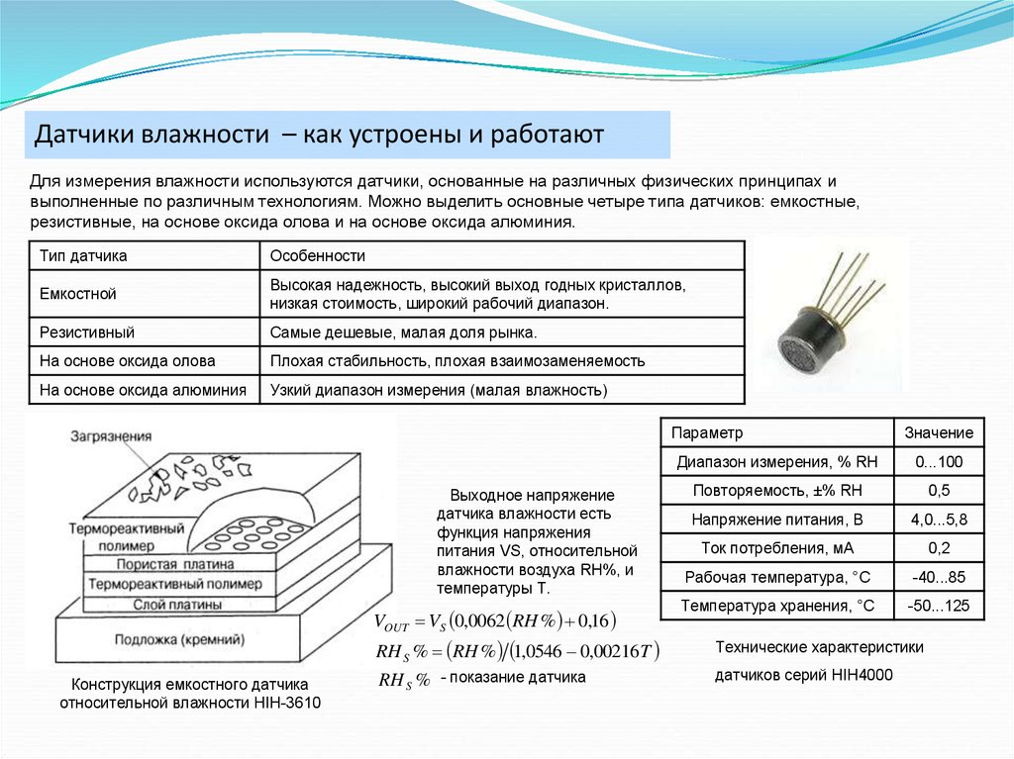
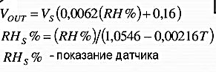
ifloslanish
Termoreaktiv polimer
G’ovakli platina
Termoreaktiv polimer
platina qatlami
Taglik (kremniy)
HIH-3610 nisbiy namlik sig’imli datchik konstruksiyasi
[10]
Chiqish kuchlanishi
Datchikko’rsatkichi
20

Slide 21
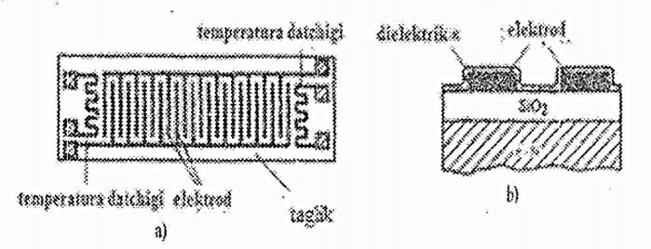
Yupqa plyonkali sig’imli namlik datchigi kremniy taglikda ishlanishi mumkin. Buning uchun n-tipidagi kremniy taglikda 3000 mkm qalinlikdagi S_{i}O₂ qatlam yopishtiriladi va unga alyuminiydan, xromdan yoki fosfor bilan legirlangan polikremniydan tayyorlangan ikkita elektrod kiritiladi. Buning uchun gaz fazasidan otirg’izish islubi qo’llaniladi, ya’ni u past bosimda o’tkaziladi. Qurshab turuvchi haroratning o‘zgarishlarini qo‘shimcha kompensatsiyalash uchun xuddi o‘sha taglikning o‘zida ikkita termosezgir rezistor shakllantiriladi. Datchikning yuqori qismiga 300-4000 mkm qalinlikdagi dielektrik qatlam qoplanadi. Uni olish uchun turli materiallardan, masalan, gaz fazadan kimyoviy o’tirg’izilgan S_{i}O₂ yoki fosforli silikat shishadan foydalanish mumkin.
9.4-rasm. Sig’imli yupqa plyonkali namlik datchigi.
A–kondensatorning plastinkalarini shakllantiradigan taroqsimon elektrodlar;
В – datchikning ko’ndalang kesimi
[11]
21

Slide 22
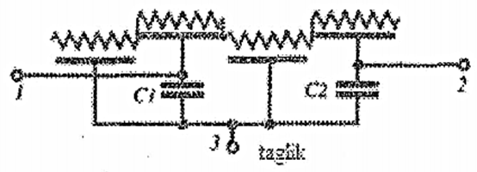
9.5-rasmda yupqa plyonkali namlik datchigining soddalashtirilgan ekvivalent sxemasi ko’rsatilgan. Sxemaning har bir tarkibiy qismi RC uzatishlar liniyasining elementi bo’lib hisoblanadi. Nisbiy namlik oshganda yuza qarshiligining taqsimlanishi kamayadi, 1 va 2 chiqishlar o’rtasidagi ekvivalent sig‘im esa ortadi. Sig’imning kattaligi chastotaga bog’liq bo’ladi. Shundan kelib chiqqan holda, namlikning past qiymatlarini o’lchashda chastota 100 Gs atrofida bo’lishi lozim., namlikning katta qiymatlari uchun esa uni 1 – 10 kGs oraliqda tanlash lozim bo’ladi.
9.5- rasm. Sig’imli yupqa plyonkali namlik datchigining soddalashtirilgan ekvivalent elektr sxemasi
22

Slide 23
Ko‘plab nometall o’tkazgichlarning qarshiligi asosan ulardagi suvning miqdoriga bog’liq bo’ladi. Rezistiv namlik datchiklari yoki gigristorlar ana shu tamoyil asosida ishlanadi.
Gigristor tipidagi birinchi datchik 1935 yilda F.V. Danmor tomonidan amalga oshirilgan. Uning gigroskopik plyonkasi LiCl ning 2-5% li suvdagi eritmasidan tashkil topgan. Gigristorlar uchun plyonka sifatida ba’zan solishtirma yuza qarshiligining talab qilinadigan qiymatlarini olish uchun oltingugurt kislotasi bilan ishlov berilgan polistirol qo’llaniladi
23

Slide 24
Unda nisbatan past solishtirma qarshilikka ega bo’lgan, qurshab turuvchi muhitning namligiga kuchli darajada bog’liq bo’lgan materialdan foydalaniladi. Bunday material qatlami yetarlicha katta maydonda ikkita taroqsimon elektrodning ustiga qoplanadi. U suv molekulalarini yutganda elektrodlar o'rtasidagi qarshilik o‘zgaradi, bu elektron sxema yordamida qayd qilinadi.
24

Slide 25
Termistorli namlik datchiklari
Termistorlar asosida amalga oshirilgan datchiklar namlikni gazlarning issiqlik o’tkazuvchanligining o‘zgarishi bo‘yicha o’lchaydi
9.7-rasm. O’z-o’zidan qiziydigan termistorlarga ega bo’lgan absolyut namlik datchigi
25

Slide 26
Bunday datchiklar korpus orqali issiqlik o‘tkazuvchanlik hisobiga issiqlik yo'qolishini kamaytirish uchun juda ingichka simlar yordamida mahkamlangan ikkita mittigina R1 va R2 termistorlardan tashkil topadi.
Tadqiq qilinadigan gaz unchalik katta bo’lmagan ventilyasiya teshiklari orqali chapdagi tennistorga ta*sir ko‘rsatadi, bunda o‘ng termistor quruq havoli germetik kameraga joylashtiriladi.
Har ikkala termistor ko‘prikli sxemaga ulanadi, unga +E kuchlanish beriladi.
Termistorlar orqali tok oqib o ‘tganda ularning harorati qurshab turuvchi muhitning haroratiga nisbatan 170°C gacha ortadi.
Havoning absoiyut namligi nolli qiymatdan chetiashganda chiqish kuchlanishmmg asta-sekin ortishi sodir bo’ladi.
26

Slide 27
Kimyoviy datchiklar yoki ma’lum bir kimyoviy moddalarga yoki kimyoviy reaksiyalarga reaksiya ko’rsatadi. Ularning mo’ljallanishi - gaz va suyuq fazalarda kimyoviy reagentlarni identifikatsiyalash va ularning miqdorini aniqlashdan iborat.
Kimyoviy datchiklar qattiq jismlar uchun amalda qo’llanilmaydi
Ilmiy va amaliy tadqiqotlarda kimyoviy datchiklardan ko’pgina sohalarda - atmosferaning ifloslanishini monitoringlashdan tortib to portlovchi moddalarni aniqlashgacha foydalaniladi
laboratoriya sharoitlarida gaz namunalarini muntazam ravishda tahlil qilish, tuproq yoki suv havzalarida xavfli kimyoviy reagentlarning tarqalishini aniqlash uchun qo’llaniladi
Sanoatda kimyoviy datchiklardan plastmassalar ishlab chiqarishda, shuningdek, metallarni quyishda texnologik jarayonlarni nazorat qilish uchun foydalaniladi.
27

Slide 28
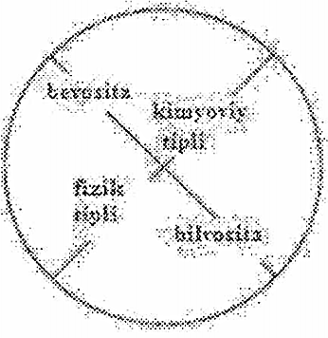
Kimyoviy detektorlarning ikkita tasnifi mavjud:
ularning harakat tamoyili asosida yotadigan hodisaning tipi bo'yicha
o’lchash uslubi bo'yicha
to‘gridan-to‘gri (oddiy datchiklar)
bilvosita (tarkibli datchiklar) o’lchaydigan datchiklar
Barcha kimyoviy detektorlarni ikkita katta guruhga ajratish mumkin:
28

Slide 29
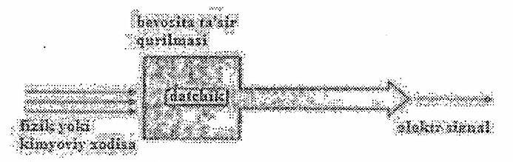
To‘g‘ridan-to‘g‘ri harakat qiladigan datchiklar ba’zi bir kimyoviy reaksiyalarning elektr zanjirining parametrlari — qarshilik, kuchlanish, tok yoki sig’imni o‘zgartirish hususiyatiga asoslanadi.
Bunday datchiklar chiquvchi elektr signallarini interfeysli sxema bilan muvofiqlashtirish uchun qo'shimcha sxemalardan foydalanadi, biroq ularda energiyaning bir turini boshqasiga aylantiradigan hech qanday qayta shakllantirgichlar yo‘q.
9.11- rasm. To‘g‘ridan-to‘g ‘ri harakat qiladigan datchiklar
29

Slide 30
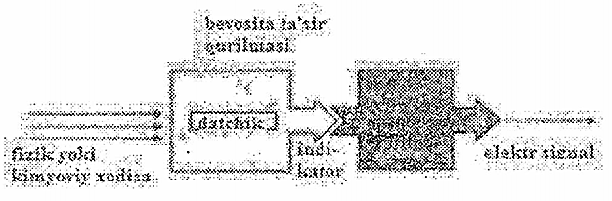
Bilvosita tipdagi datchiklar elektr parametrlarining bevosita o‘zgarishini chiqaradigan kimyoviy reaksiyalarga asoslanadi, shu sababli ularning tarkibiga har doim reaksiyalarning yondosh hodisalarini (fizikaviy o'lchamlarining o'zgarishi, chastotaning siljishi, yorug‘likning modulyasiyalanishi, harorat va massaning o‘zgarishi) elektr signallariga konvertatsiyalaydigan qo'shimcha qayta shakllantirgichlar kiradi.
9.12- rasm. Bilvosita harakat qiladigan datchiklar
30

Slide 31
Zamonaviy kimyoviy datchiklarning rivojlanish yo'nalishi mikroelektronika va dasturlanadigan kontrollerlarni qo’llashdan iborat.
Bularning barchasi yangicha klassdagi intellektual kimyoviy detektorlarning yaratilishiga olib keladi.
Bunday datchiklarning tarkibiga, qoidaga ko‘ra, ma’lumotlarga dastlabki ishlov berish sxemalari kiradi, bu ularni amalda o’lchashlarning natijalarini tahlil qiladigan har qanday tizim bilan oson bog’lash imkonini beradi.
Intellektual kimyoviy datchiklar, shuningdek, o‘z tarkibiga boshqa qurilmalar bilan bog’laydigan interfeysli sxemalar va ularni kalibrlash hamda mahalliy siljishlarni kompensatsiyalash imkonini beradigan sxemalarni ham oladi, ya’ni ma’lumotlarni to’plash va ularga ishlov berish tizimlariga faqatgina o’lchangan ma’lumotlarni qabul qilish qoladi.
31

Slide 32
Foydalanilgan adabiyotlar
B.A.Nazarbayeva O’lchash vositalarini konstruksiyalash. O’quv qo’llanma. Toshkent “Tafakkur avlodi” 2020 y.
Орлов П.П. Основы конструирования. – М.: Машиностроение, 2008
3.Retrieved from ppt-online. October 27, 2024 https://encrypted-tbn0.gstatic.com/images?q=tbn:ANd9GcSM9z1fx8bDa2X8kIzs-jJsKvRH5LVUTirbCQ&s
4.Retrieved from “Instruments” of ppt-online. October 27, 2024 https://encrypted-tbn2.gstatic.com/images?q=tbn:ANd9GcTBnK1fZ0wJniAKyWtGm0cY4tC6U0anBYeRx83854SGJaoZ2rlS
5.Retrieved from “Instruments” of ppt-online. October 27, 2024 https://encrypted-tbn1.gstatic.com/images?q=tbn:ANd9GcSRg-MsUFlN_r_gbC_81OwTpyQoReKGAeWTHrbROCOlYCyTHA3h
6.Retrieved from “Sensors” of ppt-online. October 27, 2024 https://encrypted-tbn2.gstatic.com/images?q=tbn:ANd9GcQgVjmxhcMKHPmy0wokbzFjLN2TzRhYtUi-QkqLcJYg3EOy8qPs
7.Retrieved from “Sensors” of ppt-online. October 27, 2024 https://encrypted-tbn0.gstatic.com/images?q=tbn:ANd9GcSM_lzkwPSRlDGEB91oSy0sB1UUnETqwr1fNokwyDokUH-CuPetItc1T8NldNrBJlgiMl4&usqp=CAU
8.Retrieved from “Sensors” of ppt-online. October 27, 2024 https://encrypted-tbn0.gstatic.com/images?q=tbn:ANd9GcR6yDjLum5k6T3pxkFtbWKq8OfczbuqJubrTahibsgxvH3HYXSg4GgpKlltPdPputjw4bU&usqp=CAU
9.Retrieved from “Sensors” of ppt-online. October 27, 2024 https://ventilation-conditioning.ru/wp-content/uploads/2018/10/datchik_6.jpg
10.Retrieved from Research Gate. October 27, 2024 https://encrypted-tbn3.gstatic.com/images?q=tbn:ANd9GcREuBwAKXCL0QHSsRcSlNazIHYt5Svlt7gmxFfQl4jFXllVMbzb
11.Retrieved from ppt-online. October 27, 2024 https://encrypted-tbn1.gstatic.com/images?q=tbn:ANd9GcRhUxAm8lMjOxYQof3xYeHKyStIZv6M0RdXwVVqLQKa7tjyGYZO
32

Slide 33
E’tiboringiz
uchun rahmat !!!
33

